Slide 1
Topo interne
Les opioïdes faibles
Le tramadol, un opioïde faible qui rime avec inoffensif ?
Rédacteur : Antoine COUBARD
Relecteur : Nicolas COURTIN

Slide 2
SOMMAIRE
Introduction
Les opioïdes faibles
Quelles alternatives ?
Take home message
Bibliographie

Slide 3
SOMMAIRE
Introduction
Les opioïdes faibles
Quelles alternatives ?
Take home message
Bibliographie

Slide 4
Classification OMS des antalgiques
PALIERS 1
Douleurs faibles à modérées
Paracétamol
AINS
PALIERS 2
Douleurs modérées à sévères
Tramadol
Codéine
Poudre d’opium
PALIERS 3
Douleurs sévères
Morphine
Oxycodone
Motif de prescription = douleurs aigues dans 70% des cas
Objectif = diminuer le recours aux paliers 3 (et donc leurs EI)
Antalgiques opioïdes : état des lieux de la consommation en France – ANSM, 2019 https://ansm.sante.fr/actualites/antalgiques-opioides-lansm-publie-un-etat-des-lieux-de-la-consommation-en-france.
Notes:
Place des opioïdes faibles dans la stratégie antalgique :
Antalgiques de palier 2 selon la classification de l’OMS
70% de prescriptions pour le motif de douleurs aigues
Avec pour objectif selon OMS de diminuer le recours aux paliers 3 et leurs effets indésirables
➔ Mais est-ce réellement le cas ??

Slide 5
Consommation des opioïdes en France
78%
20%
2%
Antalgiques non opioïdes
Antalgiques opioïdes faibles
Antalgiques opioïdes forts
Paracétamol
AINS
Tramadol
Codéine
Poudre d’opium
Morphine
Oxycodone
10,000,000
De prescriptions en 2015 (soit 17% des Français)
Antalgiques opioïdes : état des lieux de la consommation en France – ANSM, 2019 https://ansm.sante.fr/actualites/antalgiques-opioides-lansm-publie-un-etat-des-lieux-de-la-consommation-en-france.
Notes:
Les principaux antalgiques utilisés en France restent les antalgiques opioïdes

Slide 6
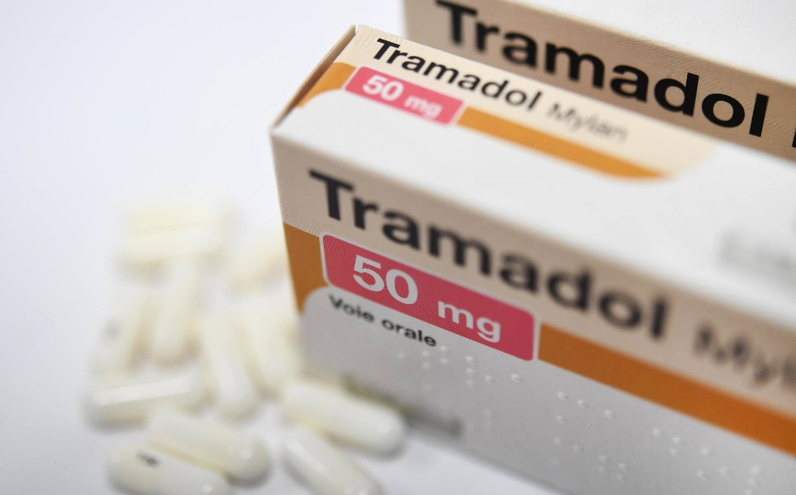
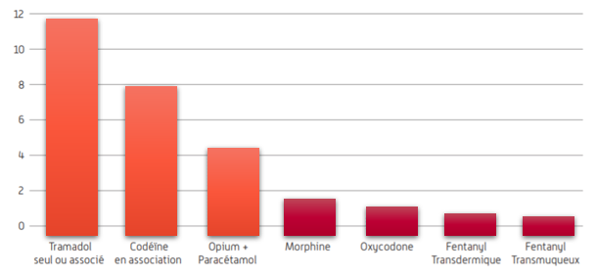
Consommation des opioïdes en France
Principaux antalgiques opioïdes consommés
(DDJ / 1000 hab / j)
Tramadol = principal antalgique opioïde consommé en France
Consommation Tramadol = + 68% entre 2006 et 2017
Antalgiques opioïdes : état des lieux de la consommation en France – ANSM, 2019 https://ansm.sante.fr/actualites/antalgiques-opioides-lansm-publie-un-etat-des-lieux-de-la-consommation-en-france.
Notes:
En 2017, l’antalgique opioïde le plus consommé en France est le tramadol, en ville comme à l’hôpital !!
Et passe de 7,51 à 11,22 DDJ/1000 hab/jour, soit une augmentation de +68 % entre 2006 et 2017
Notamment depuis retrait du marché du Dextropropoxyphène
DDJ = dose définie journalière

Slide 7
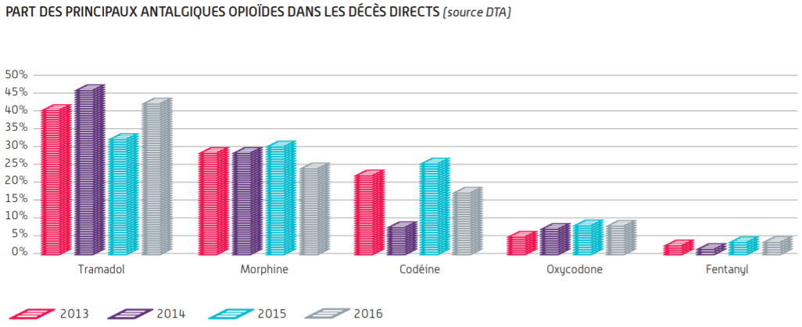
Consommation des opioïdes faibles en France
4 décès par semaine
1 cas sur 2 lié aux opioïdes faibles
Tramadol = 1er impliqué
Antalgiques opioïdes : état des lieux de la consommation en France – ANSM, 2019 https://ansm.sante.fr/actualites/antalgiques-opioides-lansm-publie-un-etat-des-lieux-de-la-consommation-en-france.

Slide 8
SOMMAIRE
Introduction
Les opioïdes faibles La Codéine Le Tramadol La poudre d’opium
Quelles alternatives ?
Take home message
Bibliographie

Slide 9
Codéine
Haute Autorité de Santé. « Prise en charge médicamenteuse de la douleur chez l’enfant : alternatives à la codéine ». Janvier 2016.
« Nouvelles restrictions d’utilisation de la codéine dans le traitement de la toux - Lettre aux professionnels de santé » - ANSM : Agence nationale de sécurité du médicament et des produits de santé - 2017.

Slide 10
SOMMAIRE
Introduction
Les opioïdes faibles La Codéine Le Tramadol : pharmacodynamie, pharmacocinétique, EI, interactions La poudre d’opium
Quelles alternatives ?
Take home message
Bibliographie

Slide 11
Tramadol : pharmacodynamie
Inhibiteur recapture Sérotonine et stimulation de sa production
Inhibiteur recapture Noradrénaline et agoniste α
70%
Modulation corticale de la perception de la douleur
Renforcement des voies descendantes médullaires inhibitrices
Source image : MAPAR 2015

Slide 12
Tramadol : pharmacodynamie
Inhibiteur recapture Sérotonine et stimulation de sa production
Inhibiteur recapture Noradrénaline et agoniste α
Agoniste µ faible et non sélectif
100 mg de Tramadol = 20 mg de morphine
30%
Blocage du stimulus ascendant
Source image : MAPAR 2015

Slide 13
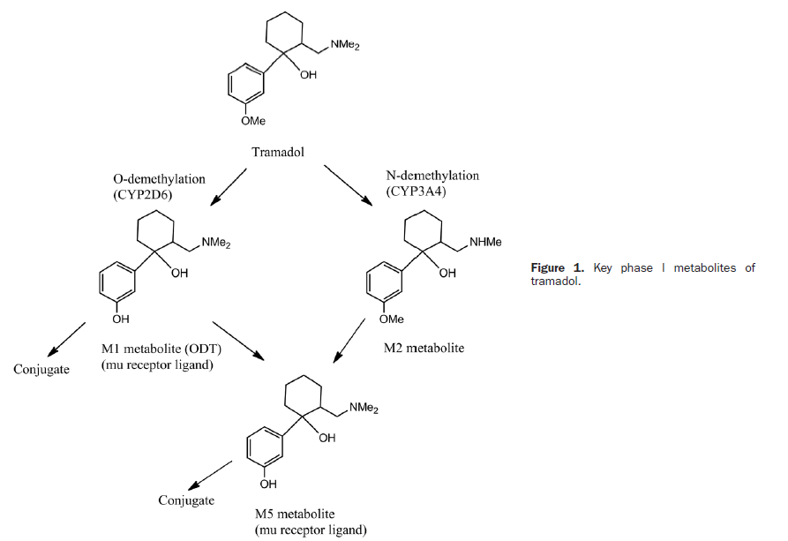
Tramadol : pharmacocinétique
Polymorphisme génétique important :
Métaboliseurs lents : efficacité diminuée
Métaboliseurs rapides : risque EI µ augmenté
Métabolisme hépatique via CYP450 2D6 et 3A4
Métabolites actifs (O-desméthyl-Tramadol) :
Spécificité µ
½ vie prolongée
➔ Effet premier passage hépatique diminué si administration IV
Miotto, Karen, Arthur K. Cho, Mohamed A. Khalil, Kirsten Blanco, Jun D. Sasaki, et Richard Rawson. « Trends in Tramadol: Pharmacology, Metabolism, and Misuse ». Anesthesia and Analgesia 124, nº 1 (janvier 2017): 44‑51. https://doi.org/10.1213/ANE.0000000000001683.
Notes:
D’un point de vue pharmacocinétique :
Bonne biodisponibilité per os (> 90% en cas d’administrations répétées)
Elimination rénale sans interférence en cas d’insuffisance rénale
Surtout métabolisme hépatique :
Via le CYP3A4
Produisant dérivé O-desméthyl-tramadol avec :
Spécificité µ
½ vie prolongée
Avec grande variabilité génétique
Métaboliseurs « lents » (10% des caucasiens, 50% des asiatiques) : moindre efficacité, nécessité augmentation des doses de 30% qui augmentent les effets indésirables non μ /!\
Métaboliseurs « rapides » (1% des caucasiens, 20% des moyen-orientaux, 30% des africains) : risque de surdosage et d’effets indésirables μ
A noter que cet effet est renforcé par voie per os (premier passage hépatique) vs voie IV !!

Slide 14
Tramadol : pharmacocinétique
➔ Chez un patient non exposé, il faudrait tester le polymorphisme génétique CYP2D6 pour prédire sa réponse au Tramadol
WHO - Critical Review Report : Tramadol - Expert Committee on Drug Dependence - November 2018
Swen, Jesse J., Marga Nijenhuis, Mandy van Rhenen, Nienke J. de Boer-Veger, Anne-Marie Buunk, Elisa J. F. Houwink, Hans Mulder, et al. « Pharmacogenetic Information in Clinical Guidelines: The European Perspective ». Clinical Pharmacology and Therapeutics 103, nº 5 (mai 2018): 795‑801. https://doi.org/10.1002/cpt.1049.
Notes:
D’un point de vue pharmacocinétique :
Bonne biodisponibilité per os (> 90% en cas d’administrations répétées)
Elimination rénale sans interférence en cas d’insuffisance rénale
Surtout métabolisme hépatique :
Via le CYP3A4
Produisant dérivé O-desméthyl-tramadol avec :
Spécificité µ
½ vie prolongée
Avec grande variabilité génétique
Métaboliseurs « lents » (10% des caucasiens, 50% des asiatiques) : moindre efficacité, nécessité augmentation des doses de 30% qui augmentent les effets indésirables non μ /!\
Métaboliseurs « rapides » (1% des caucasiens, 20% des moyen-orientaux, 30% des africains) : risque de surdosage et d’effets indésirables μ
A noter que cet effet est renforcé par voie per os (premier passage hépatique) vs voie IV !!

Slide 15
Tramadol : effets indésirables
Effets indésirables µ
Nausées, vomissements
Constipation
Dépression respiratoire
Troubles de la vigilance, confusion
Tolérance, dépendance, sevrage
…

Slide 16
Tramadol : effets indésirables
Effets indésirables µ
Nausées, vomissements
Constipation
Dépression respiratoire, SAS de l’enfant
Troubles de la vigilance, confusion
Tolérance, dépendance, sevrage
Haute Autorité de Santé. « Prise en charge médicamenteuse de la douleur chez l’enfant : alternatives à la codéine ». Janvier 2016.
Notes:
DRA uniquement en cas de franc surdosage en revanche (diapo suivante)…
En accord avec mention publiée par l’EMA en 2018 qui demande une vigilance renforcée quant au risque de surdosage chez les ultramétaboliseurs et donc la précaution à prendre quant à la prescription de Tramadol chez l’enfant avec une fonction respiratoire altérée.
La FDA a elle contre indiqué le Tramadol chez l’enfant < 12 ans et jusqu’à 18 ans en post-op d’adenoidectomie/tonsillectomie !

Slide 17
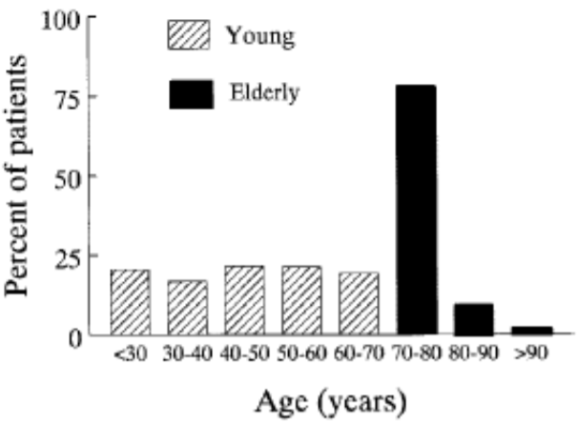
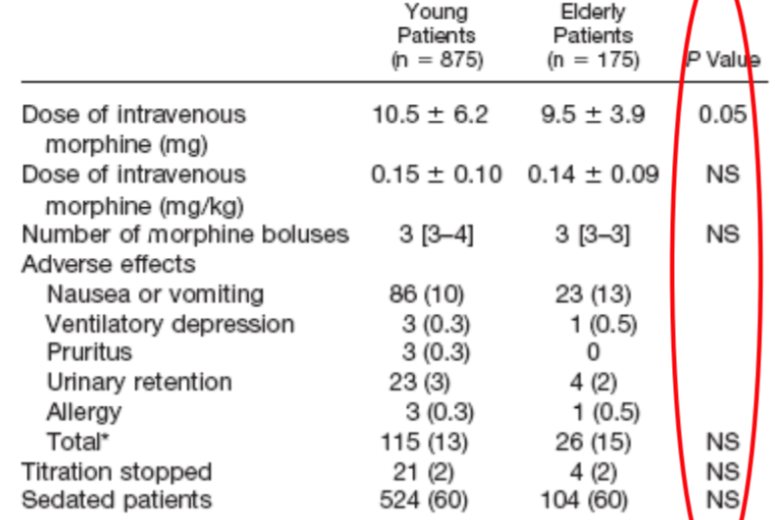
Tramadol : effets indésirables
Effets indésirables µ
Nausées, vomissements
Constipation
Dépression respiratoire
Troubles de la vigilance, confusion
Tolérance, dépendance, sevrage
Risque x7 chez sujet âgé
…

Slide 18
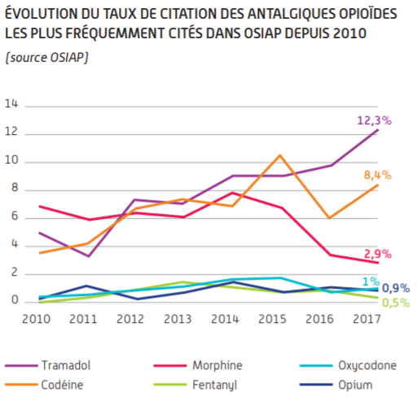
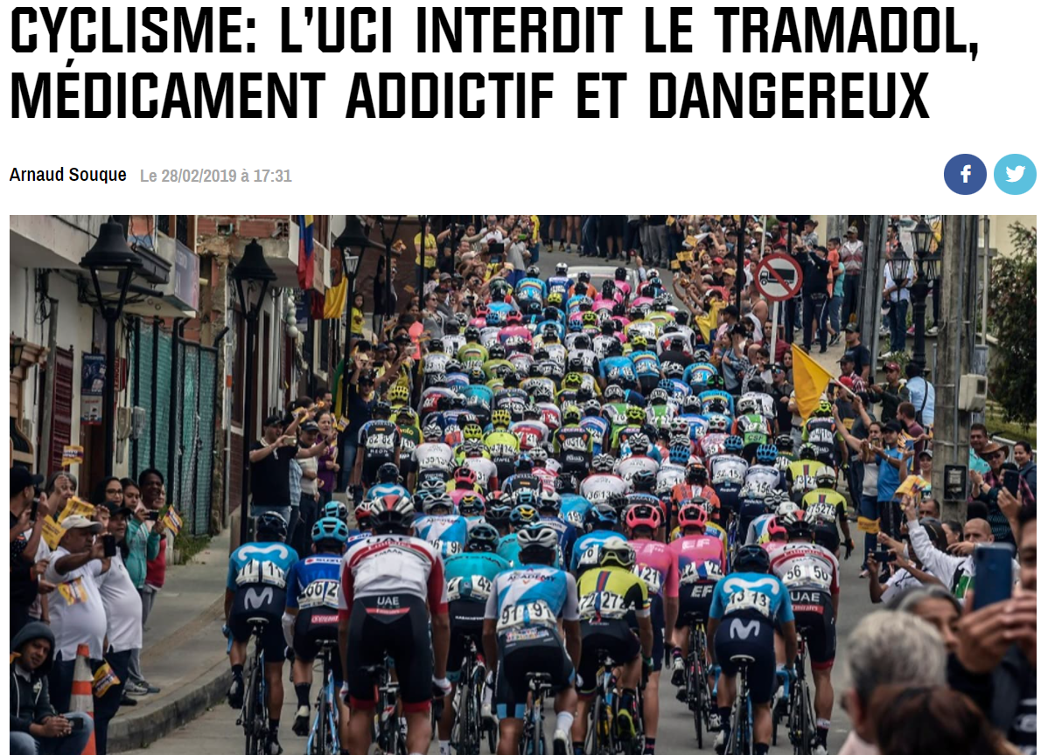
Tramadol : effets indésirables
Effets indésirables µ
Nausées, vomissements
Constipation
Dépression respiratoire
Troubles de la vigilance, confusion
Tolérance, dépendance, sevrage
Antalgiques opioïdes : état des lieux de la consommation en France – ANSM, 2019 https://ansm.sante.fr/actualites/antalgiques-opioides-lansm-publie-un-etat-des-lieux-de-la-consommation-en-france.

Slide 19
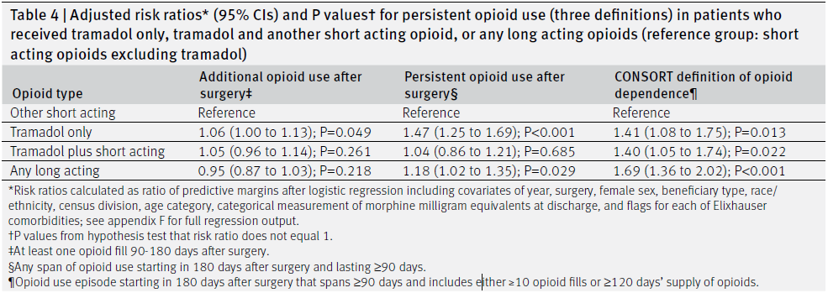
Tramadol : effets indésirables
Effets indésirables µ : dépendance
Etude observationnelle rétrospective
Base de données Medicare, 2009 à 2018
N = 357 884 patients
Chirurgie programmée
Naïfs de tout traitement opioïde
Tramadol vs opioïde fort de courte durée d’action
Sur le risque de consommation chronique d’opioïdes
➔ Risque de dépendance plus important avec le Tramadol qu’avec un opioïde fort de courte durée d’action
Thiels, Cornelius A., Elizabeth B. Habermann, W. Michael Hooten, et Molly M. Jeffery. « Chronic Use of Tramadol after Acute Pain Episode: Cohort Study ». BMJ 365 (14 mai 2019): l1849. https://doi.org/10.1136/bmj.l1849.
Notes:
Chir ortho, dig, thoracique, sein
3 définitions de la consommation chronique d’opioide :
Toute prescription additionnelle d’opioide initiée dans les 180 jours après chirurgie
… et durant plus de 90 jours
… ou bien plus de dix prescriptions additionnelles d’opioide ou plus de 120 jours de traitement au total

Slide 20
Tramadol : effets indésirables
Effets indésirables µ
Effets indésirables non µ
Nausées, vomissements
Constipation
Dépression respiratoire
Troubles de la vigilance, confusion
Tolérance, dépendance, sevrage
Convulsion
Syndrome sérotoninergique :
Troubles mentaux
Troubles végétatifs
Troubles neuromusculaires
Sevrage
...
Notes:
Effets indésirables non µ :
Convulsion
Syndrome sérotoninergique
Troubles mentaux : agitation, anxiété, désorientation
Troubles végétatifs : HTA, tachycardie, mydriase, tremblement, vomissements, diarrhées
Troubles neuromusculaires : rigidité, trémor, hyper-réflexie, signe de Babinski bilatéral

Slide 21
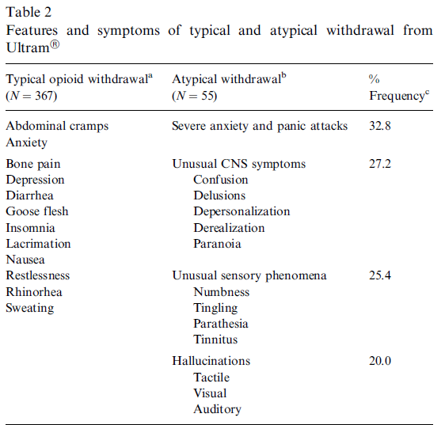
Tramadol : effets indésirables
Effets indésirables non µ : sevrage
Etude observationnelle prospective
N = 422 cas de sevrage en Tramadol après arrêt brutal
1 cas sur 8 présente un sevrage atypique
Le plus souvent ces symptômes atypiques sont associés aux signes de sevrage en opiacé
Au total, présence de symptômes atypiques dans 40% des cas
➔ Sevrage sérotoninergique en plus du sevrage en opioïde
Senay, Edward C., Edgar H. Adams, Anne Geller, James A. Inciardi, Alvaro Muñoz, Sidney H. Schnoll, George E. Woody, et Theodore J. Cicero. « Physical Dependence on Ultram (Tramadol Hydrochloride): Both Opioid-like and Atypical Withdrawal Symptoms Occur ». Drug and Alcohol Dependence 69, nº 3 (1 avril 2003): 233‑41. https://doi.org/10.1016/s0376-8716(02)00321-6.
Notes:
Symptomes atypiques principaux : hallucinations, paranoia, extreme anxiety, panic attacks, confusion and unusual sensory
experiences such as numbness (engourdissement) and tingling (picotement) in one or more extremities

Slide 22
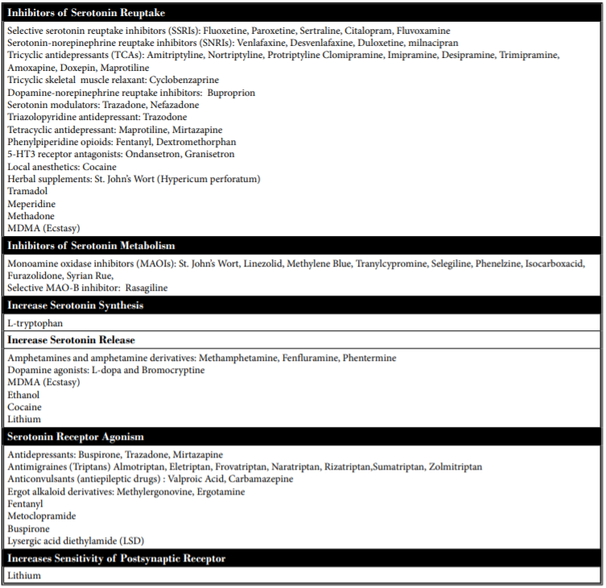
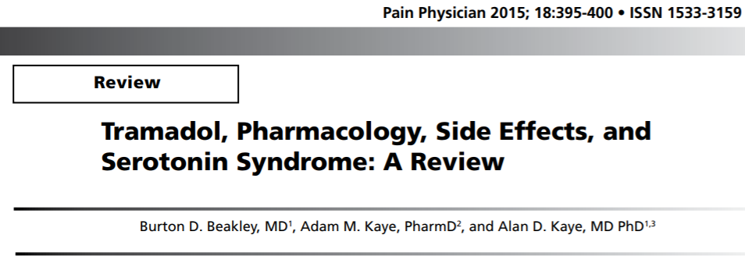
Tramadol : interactions médicamenteuses
Beakley, Burton D., Adam M. Kaye, et Alan D. Kaye. « Tramadol, Pharmacology, Side Effects, and Serotonin Syndrome: A Review ». Pain Physician 18, nº 4 (août 2015): 395‑400.
Notes:
Nombreuses interactions, notamment avec :
Antidépresseurs (ISRS, IRSNA, ATC, IMAO), Lithium
Antiparkinsoniens : Rasagiline, Levodopa
Antimigraineux tryptans
Antiémétiques : Zophren® et Primpéran®
Anticonvulsivants : Acide valproïque, Carbamazépine
Linézolide (IMAO)
Drogues (LSD, MDMA, Cocaïne), Méthadone

Slide 23
Tramadol : interactions médicamenteuses
Inducteurs enzymatiques du CYP3A4
Inhibiteurs enzymatiques du CYP3A4
Rifampicine
Antirétroviraux
Antiépileptiques
Dexaméthasone
Antibiotiques macrolides
Antifongiques azolés
Antirétroviraux
Inhibiteurs calciques bradycardisants
Amiodarone
Jus de Pamplemousse
➔ Nombreuses interactions médicamenteuses /!\
...
Notes:
Egalement des interactions potentielles avec les inducteurs et inhibiteurs enzymatiques sur le métabolisme du Tramadol par le CYP450
➔ Nombreuses interactions médicamenteuses impliquant peut-être encore plus de précautions lors de la prescription qu’avec des opioïdes forts qui n’ont pas ce métabolisme et cet effet sérotoninergique exotique !

Slide 24
SOMMAIRE
Introduction
Les opioïdes faibles La Codéine Le Tramadol La poudre d’opium
Quelles alternatives ?
Take home message
Bibliographie

Slide 25
Quid de la poudre d’opium ?
Morphine à 10%
Efficacité retardée (pic plasmatique 2-4h)
Métabolisme UGT2B7 indépendant du CYP450
Couplé à du paracétamol
Risque de dépendance à évaluer
➔ Pas d’étude en post-op
…

Slide 26
SOMMAIRE
Introduction
Les opioïdes faibles
Quelles alternatives ? Néfopam AINS
Take home message
Bibliographie

Slide 27
Alternatives : Néfopam, « LE » pallier 2 ?
Antalgique central non morphinique
Antinociceptif
Antihyperalgésique (anti-NDMA)
/!\ Effet anticholinergique : CI >75 ans et GAFA /!\
Evans, M. S., C. Lysakowski, et M. R. Tramèr. « Nefopam for the Prevention of Postoperative Pain: Quantitative Systematic Review ». British Journal of Anaesthesia 101, nº 5 (1 novembre 2008): 610‑17. https://doi.org/10.1093/bja/aen267.

Slide 28
Alternatives : analgésie multimodale
➔ En chirurgie majeure douloureuse (> 95% d’opioïde) :
< 50% d’AINS
< 5% de Kétamine
< 20% d’ALR
Ladha, Karim S., Elisabetta Patorno, Krista F. Huybrechts, Jun Liu, James P. Rathmell, et Brian T. Bateman. « Variations in the Use of Perioperative Multimodal Analgesic Therapy ». Anesthesiology 124, nº 4 (avril 2016): 837‑45. https://doi.org/10.1097/ALN.0000000000001034.

Slide 29
Alternatives : analgésie multimodale
Levene, Jacob L., Erica J. Weinstein, Marc S. Cohen, Doerthe A. Andreae, Jerry Y. Chao, Matthew Johnson, Charles B. Hall, et Michael H. Andreae. « Local Anesthetics and Regional Anesthesia versus Conventional Analgesia for Preventing Persistent Postoperative Pain in Adults and Children: A Cochrane Systematic Review and Meta-Analysis Update ». Journal of Clinical Anesthesia 55 (août 2019): 116‑27. https://doi.org/10.1016/j.jclinane.2018.12.043.

Slide 30
SOMMAIRE
Introduction
Les opioïdes faibles
Quelles alternatives ?
Take home message
Bibliographie

Slide 31
Take home message : place du tramadol
Patient déjà exposé Avec mauvaise tolérance connue
Patient ultramétaboliseur connu
Interactions médicamenteuses
Patient âgé
Précaution chez l’enfant avec terrain respiratoire
Patient déjà exposé Avec bonne tolérance et bonne efficacité
Préférer la voie IV en per op Pour le traitement de douleurs moyennes à sévères Chez le patient non exposé au préalable Et sans autre contre-indication

Slide 32
SOMMAIRE
Introduction
Les opioïdes faibles
Quelles alternatives ?
Take home message
Bibliographie

Slide 33
Bibliographie
…

Slide 34
Merci !

